Slide 1
Využitie LLM pre analýzu právnych dokumentov
Samuel Bagín

Slide 2
Úvod a motivácia
Problém: Právne texty sú komplexné a sémanticky husté; samotné LLM trpia halucináciami a obmedzeným kontextom (daň, daň z príjmu, daň z nehnuteľnosti).
Riešenie: Transformácia neštruktúrovaného textu do Znalostného grafu (KG).
Metóda: Využitie GraphRAG (Graph Retrieval-Augmented Generation) pre presnejšie odpovede.
Cieľ: Systém na automatickú extrakciu, prepojenie entít a sémantické vyhľadávanie v legislatíve.

Slide 3
Systémový prehľad
Backend: Python, knižnica LangChain.
Modely:
  GPT-4o: Precízna extrakcia schémy a entít.
  Claude 3.5 Sonnet: Generovanie Cypher dopytov (kódovanie).
  Gemini 2 Flash: Klasifikácia a sumarizácia veľkého kontextu.
Databázy:
  Neo4j: Grafové úložisko vzťahov.
  Neo4jVector: Vektorové embeddingy pre sémantickú podobnosť.
Embeddingy: text-embedding-3-large (OpenAI).

Slide 4
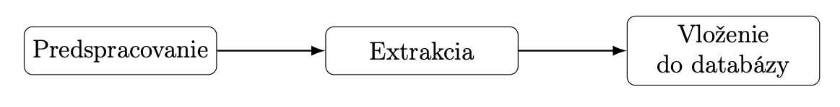
Spracovanie dokumentu I.
Klasifikácia (Gemini): Automatické určenie kategórie (zmluva, zákon) a právneho odvetvia s percentuálnou istotou.
Segmentácia (Chunking):
  Využitie RecursiveCharacterTextSplitter.
  Veľkosť: 1024 – 1200 tokenov s prekrývaním (overlap) 128 – 200 tokenov.
Štruktúra: Prepojenie dokumentov s chunkmi cez vzťah IN_DOCUMENT.

Slide 5
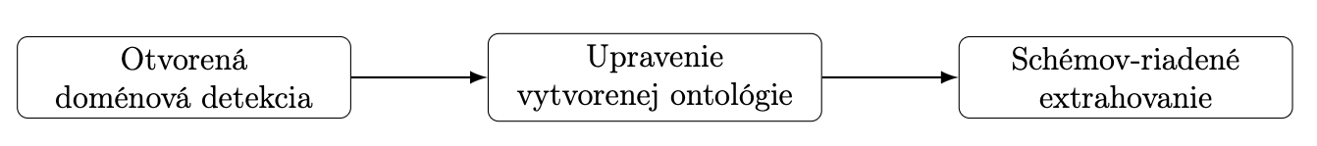
Spracovanie dokumentu II.
Metóda: Inšpirácia štúdiou Apple (Ontology-Guided Open-Domain Knowledge Extraction with LLMs).
Tri kroky extrakcie:
  Otvorená detekcia (GPT-4o): Paralelné hľadanie všetkých entít/vzťahov (bohatosť dát).
  Úprava ontológie (Gemini): Mapovanie na preddefinované právne entity (konzistencia, eliminácia duplicít).
  Schémov-riadená extrakcia: Extrakcia dát podľa očistenej schémy.
Výsledok: Presnosť extrakcie až 98,8 %.

Slide 6
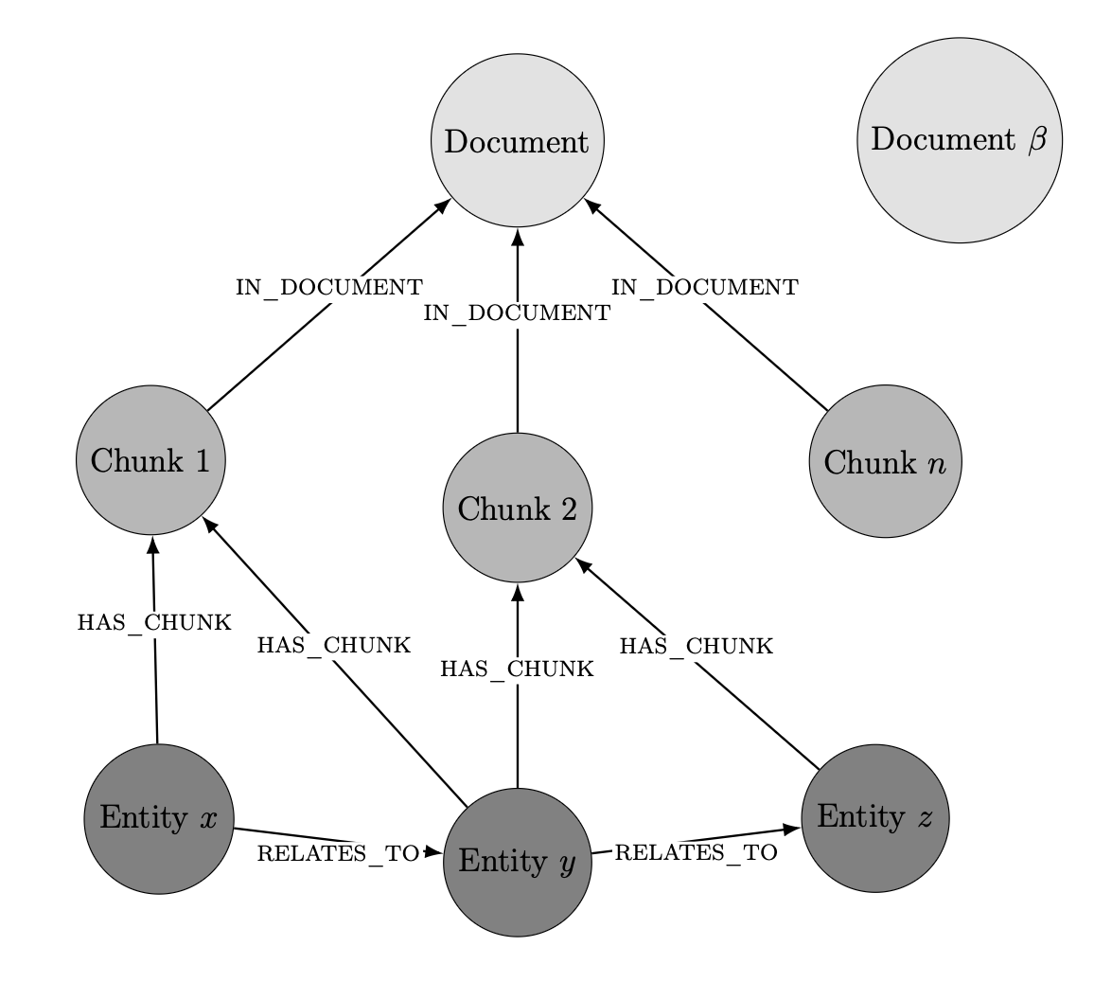

Slide 7
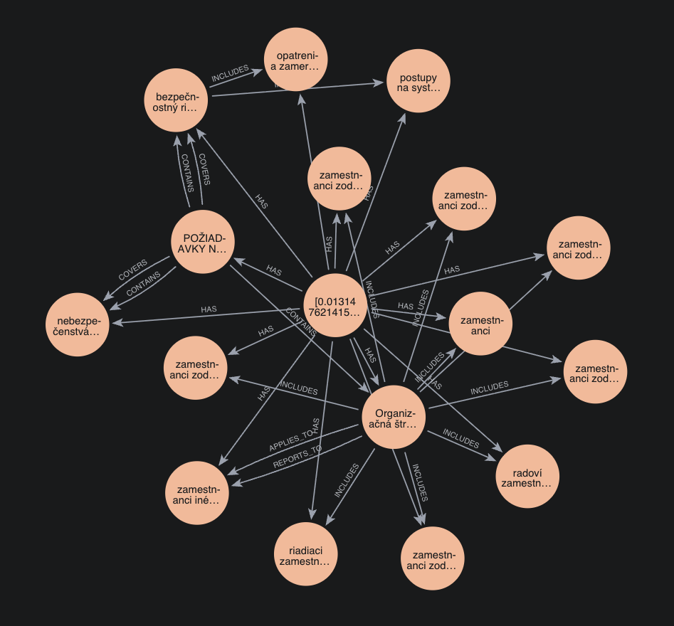
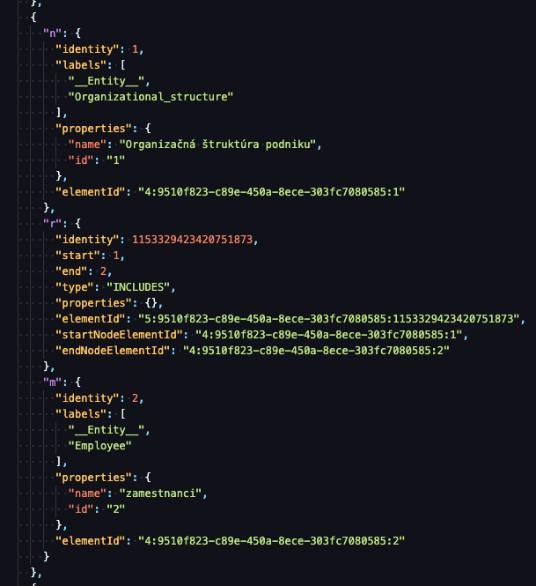
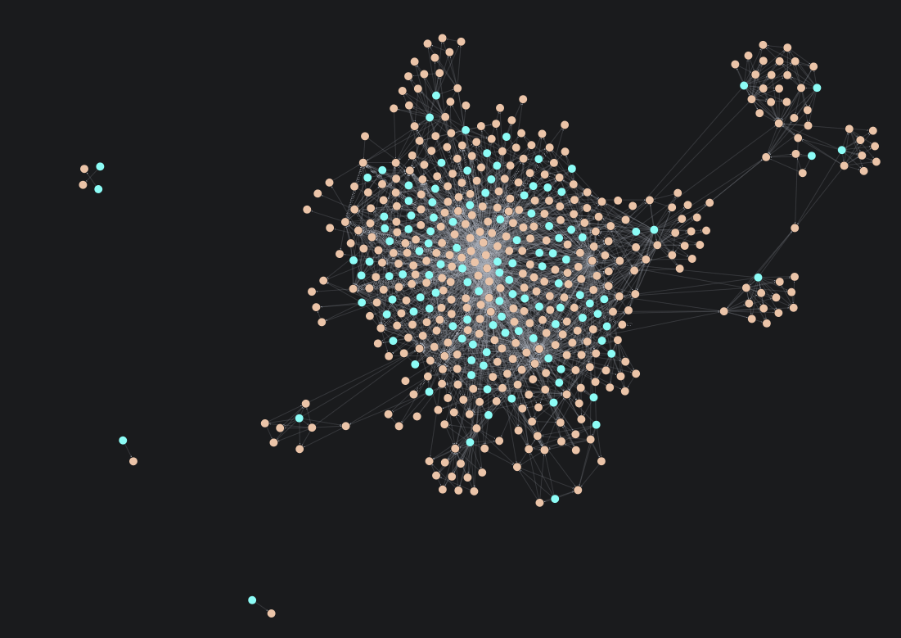

Slide 8
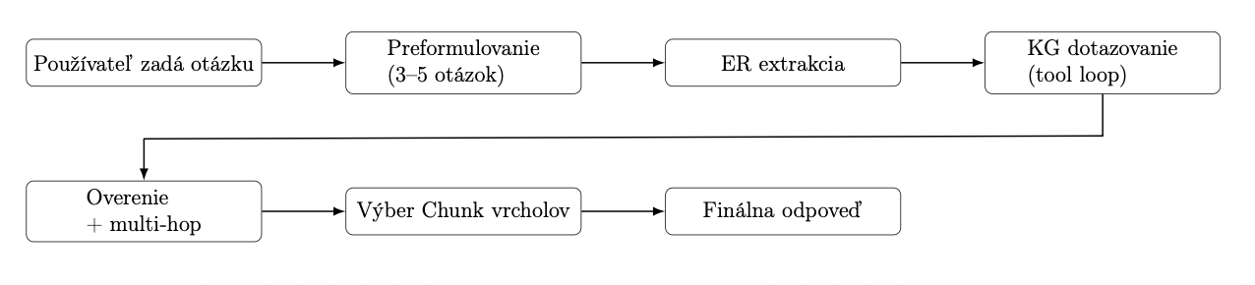
Hybridný GraphRAG
Preformulovanie: LLM vytvorí 3–5 variácií otázky pre širší záber.
Iteratívne dopytovanie:
  Extrakcia entít z otázky.
  Vyhľadanie podobných uzlov vo vektorovej databáze.
  Cypher Agent: LLM generuje a spúšťa databázové dopyty iteratívne (tool loop).
Multi-hop Reasoning: Hľadanie súvislostí "za roh" (napr. Osoba -> Zmluva -> Zákon).

Slide 9
Overenie a Generovanie
Kontrolný mechanizmus: LLM posúdi, či sú dáta z grafu dostatočné.
Kontextová syntéza. Odpoveď sa skladá z:
  Znalostných podgrafov (štruktúrované dáta).
  Textových chunkov (sémantický kontext).
  Pôvodnej a preformulovanej otázky.
Gemini Flash: Vďaka veľkému oknu spracuje všetky vstupy do finálnej právnej analýzy.

Slide 10
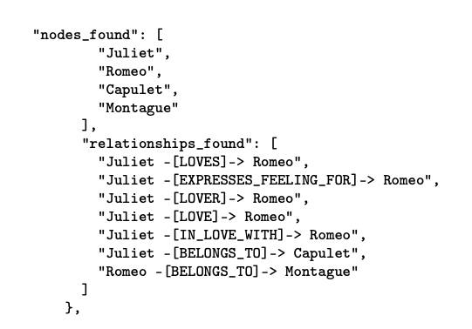
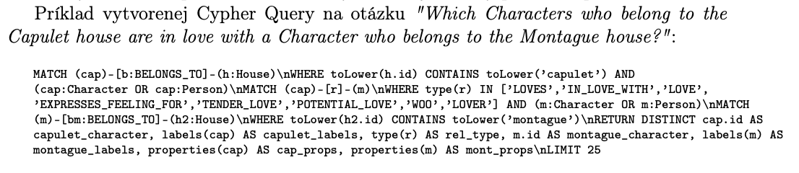
Validácia na literárnom diele
Prečo: Jednoduchšie overenie faktov a komplexných vzťahov.
Efektivita: Asynchrónne spracovanie znížilo čas z 12 min na 2 min (6x zrýchlenie).
Presnosť: Napriek nekonzistentnosti v otvorenej doméne (5 rôznych vzťahov pre "lásku") systém vďaka grafu vždy našiel správnu odpoveď.
Aktuálny stav: Prechod na reálne dáta zo Slov-Lex.

Slide 11
Plán na letný semester
Optimalizácia promptov.
Webová aplikácia: Používateľské rozhranie pre vkladanie otázok a vizualizáciu nájdených grafov alebo Jupyter Notebook.
Dokončiť implementáciu vyhľadávania a multi-hop reasoningu.

Slide 12
Ďakujem za pozornosť.

